Slide 1

Positional Encoding
고 지 형

Slide 2
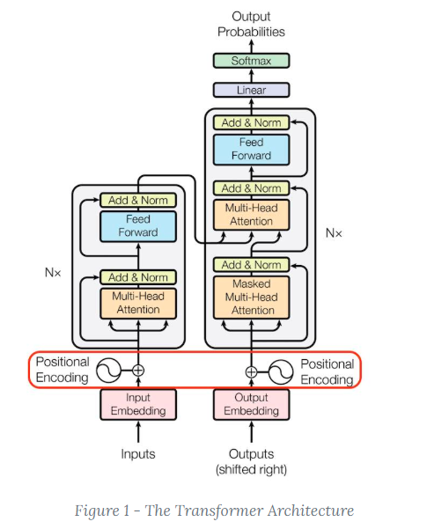
Positional Encoding

Slide 3
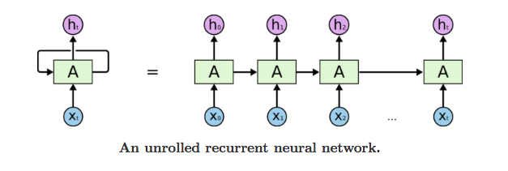
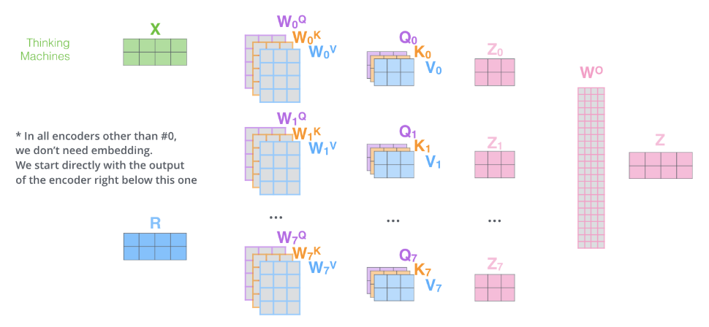
Positional Encoding
Positional Encoding
RNN
시퀀스를 순서대로 입력 받아 학습
구조 특성 상 출력 시퀀스에 자연스럽게 순서를 매길 수 있음
Transformer
self-attention을 활용한 학습
RNN 구조를 버림으로써 학습 속도, 장기간 패턴 측면에서 이득
구조 특성 상 출력 시퀀스의 순서를 매길 장치 필요 → Positional Encoding

Slide 4
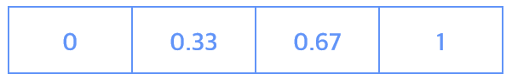
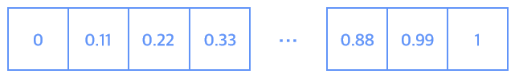
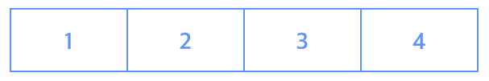
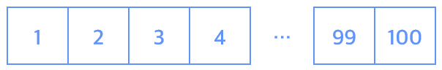
Positional Encoding
순서를 매길 만 한 방법?
Time step ∈ [0, 1]
가장 빠른 순서가 0, 가장 마지막 순서가 1이 되도록 값을 매기는 방법
시퀀스의 길이를 파악하기 어려움
각 time step 값이 일관성 있는 의미를 갖기 어려움
Positional Encoding이 갖춰야 할 요소
Uniqueness: 각 time step에 대해 유일한 표현
Consistency: 문장 길이에 좌우되지 않는 일관성
Generalization: 문장 길이에 좌우되지 않는 모델 일반성
Numbering
가장 빠른 순서부터 1, 2, 3, … 으로 숫자를 부여
시퀀스 길이가 길 경우 값이 매우 커질 수 있음
Positional Encoding 벡터의 길이가 일정하지 않아 모델의 generalization이 떨어질 수 있음

Slide 5
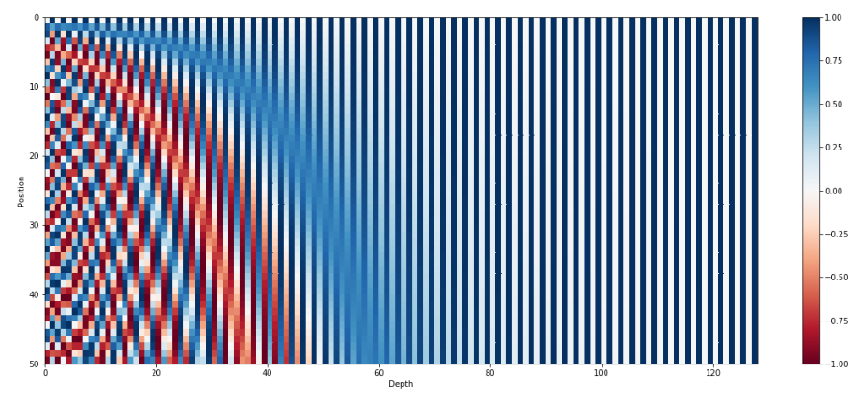
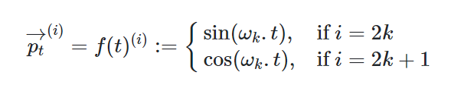
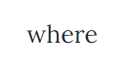
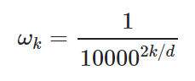
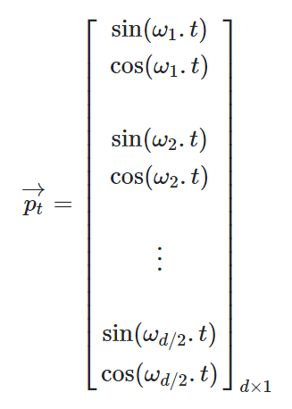
Positional Encoding
Transformer의 Positional Encoding
Sinusoidal positional encoding
위치 정보를 하나의 값이 아닌 차원이 d인 벡터로 표현
벡터의 각 성분은 사인 함수 또는 코사인 함수
삼각 함수의 주기(w)는 공비가 (1/10000)^{2/d}인 등비수열
벡터 내 뒤에 위치하는 성분일 수록 주기가 감소하는 형태

Slide 6
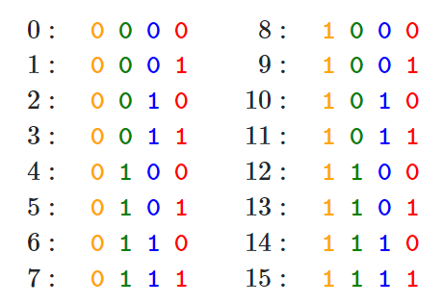
Positional Encoding
왜 삼각함수를 활용할까?
이진법을 활용한 표현
0, 1, 2, … 의 순서로 time step별 순서를 매기는 경우
이진법을 사용하면 0과 1을 활용한 유일한 표현 가능
하지만 길이가 길어질 수록 필요한 자릿수가 많아지는 문제
Sinusoidal positional encoding
이진법의 유일한 표현 방법을 삼각함수로 대체
삼각함수의 주기를 활용하므로 벡터 길이를 일정하게 유지 → 이진법의 자릿수 문제가 발생하지 않음

Slide 7
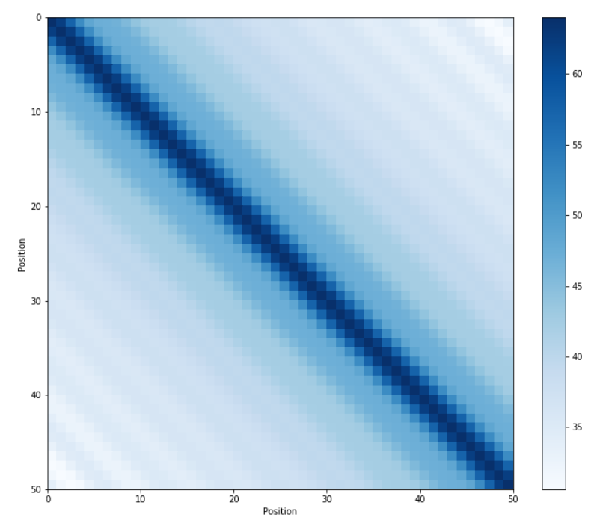
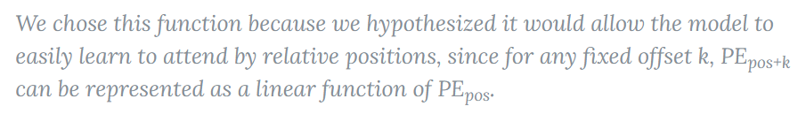
Positional Encoding
Advantages
삼각함수를 활용할 경우 상대적 위치 탐색 가능: 삼각함수의 덧셈 정리에 의해 특정 위치 t를 회전 변환하여 t+k 위치에 접근
위치 간 거리에 대해 대칭적(symmetric)이고 거리가 멀 수록 잘 감소

Slide 8
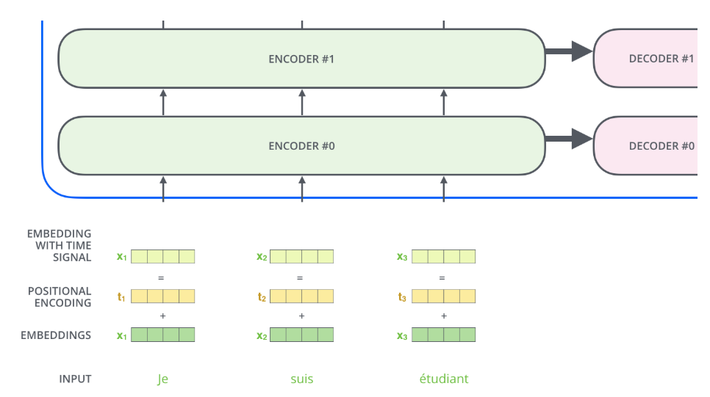
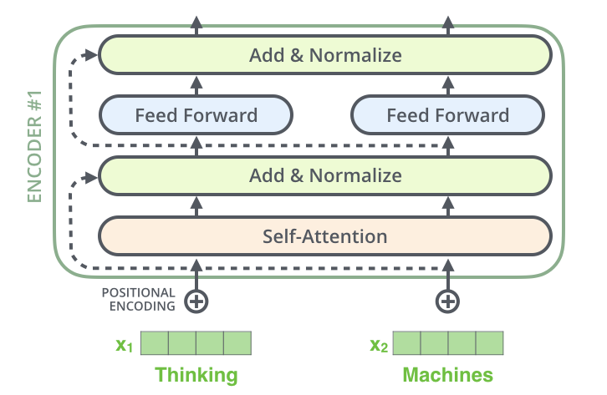
Positional Encoding
ETC
Positional encoding 차원 == 임베딩 벡터 차원
이론적으로 positional encoding의 차원은 임의의 짝수 차원으로 설정 가능
하지만 Transformer 모델 내부적으로 임베딩 벡터와 더해지기 때문에 positional encoding 차원은 임베딩 벡터의 차원과 같게 설정
Position information의 유지: residual connection
Positional encoding이 더해진 임베딩 벡터의 인코딩 과정에서 position information 소실 위험
Residual connection 설계를 통해 이를 방지

Slide 9
감사합니다

